Slide 1

Общие сведения об автоматизированных системах управления (АСУ)

Slide 2
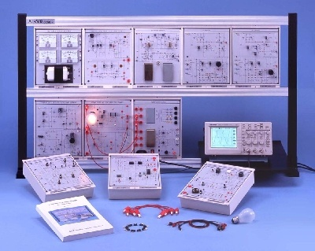

Автоматизированные системы управления (АСУ)

Slide 3
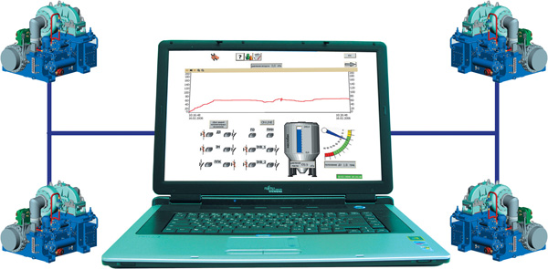
Автоматизированные системы управления, в отличие от автоматических систем управления, предполагают обязательным компонентом системы человека – оператора.
Это должен быть специально обученный человек, знающий и умеющий работать в системе, иначе система не сможет функционировать.
Эти системы применяются для автоматизации как технологических процессов на производстве, так и для автоматизации умственного труда человека.

Slide 4
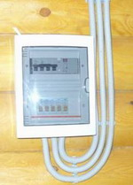
Автоматизированные системы (АСУ) структурно имеют в своем составе следующие компоненты:
Персональный компьютер (один или несколько).
Специальное прикладное программное обеспечение
Специальное аппаратное обеспечение (для АСУ технологических процессов или САПР)
Оператор (один или несколько)

Slide 5
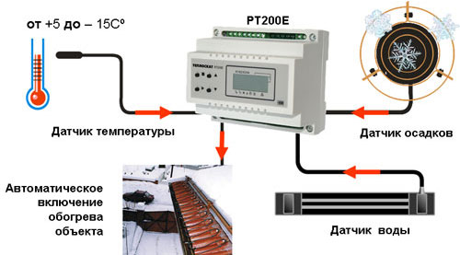
Схема работы АСУ

Slide 6
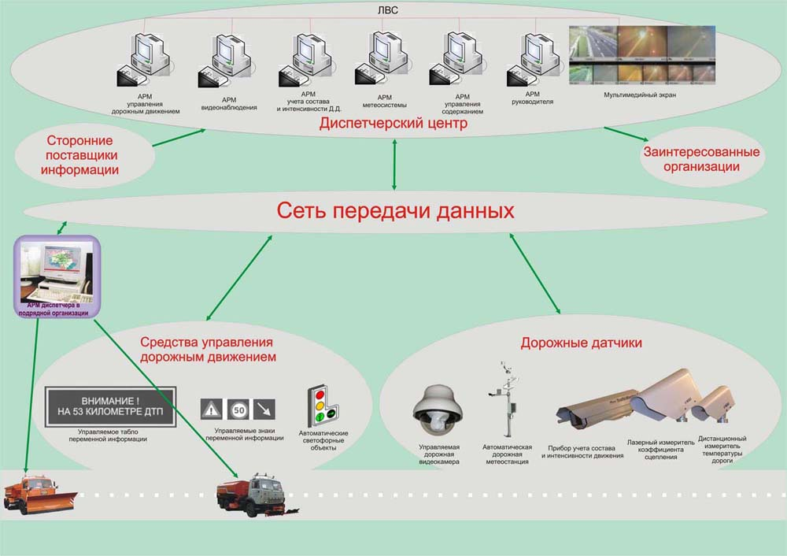
Состав АСУ дорожного движения

Slide 7
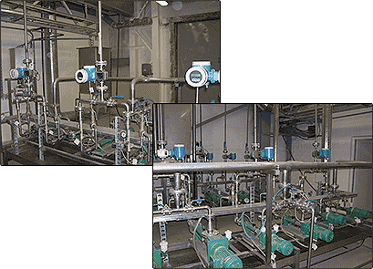
АСУТП
В АСУТП программа, функционирующая в компьютере, управляет технологическим оборудованием.
При этом состояние объекта отражается на экране монитора в виде, так называемой, мнемосхемы, на которой значками, рисунками изображено технологическое оборудования, а состояние отдельных аппаратов объекта отображается индикаторами, цветом, надписями, числами и т.п.
Оператор может задавать режимы работы, вмешиваться в ход процесса с пульта компьютера и наблюдать за работой оборудования и его состоянием.

Slide 8
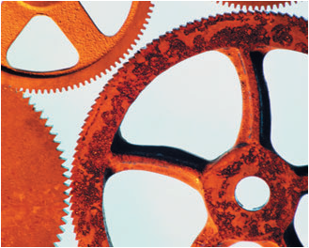
Автоматизированные системы проектирования
Автоматизированные системы проектирования (САПР) автоматизируют процесс изготовления чертежей конструктором, позволяют сформировать в автоматическом режиме управляющую программу для обрабатывающего станка с ЧПУ.
Примерами таких систем являются:
AutoCAD
PiCAD
ArchiCAD
КОМПАС и др

Slide 9
Конструктор не просто «рисует» чертеж, а собирает его из готовых «кирпичиков», деталей, которые находятся в системной библиотеке, при этом многие процессы изготовления чертежа автоматизированы, например, простановка размеров.
Различные САПР охватывают практически все стадии разработки и производства новых изделий, начиная от исходной модели будущего изделия и заканчивая конструкторской и технологической документацией, управляющими программами для автоматизированного оборудования, нормами времени на изготовление отдельных деталей и расходом материалов.

Slide 10
Современные САПР позволяют не только резко сократить время и затраты на разработку и подготовку нового изделия, но и в значительной степени усовершенствовать возможности самого разрабатываемого изделия. Этим качеством обладают прежде всего САПР, позволяющие моделировать работу изделия или его узлов в реальных условиях эксплуатации.
Например, прочность, а значит, масса и расход материала для деталей автомобиля могут быть определены и проверены до того, как будет создан первый образец машины.
Так были спроектированы современный самолет истребитель СУ, лопатки для газовых турбин, обмотки и полюса электромагнитов сложной формы для суперколайдера (ускорителя элементарных частиц) и установки для исследования термоядерного синтеза ТОКАМАК и многое другое.

Slide 11
Автоматизированные системы учета
Автоматизированные системы учета состоят, в основном, из базы данных, в которую оператор вносит новые данные, выполняет поиск и выборку существующих данных, формирует разного рода документы для печати и т.п.
В этих системах центральная база установлена на одном главном компьютере и доступ к ней осуществляется с других компьютеров по локальным или глобальным компьютерным сетям. Человек – оператор задает режим работы, вводит и выводит информацию, формирует различные документы, задает условия для поиска и выборки информации. Все остальное – расчеты, формирование документов, пополнение информации в базе и т.п. выполняет компьютер, точнее программа.

Slide 12
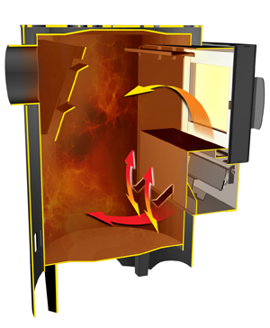
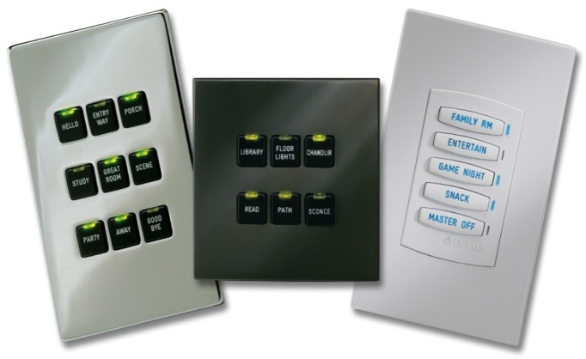
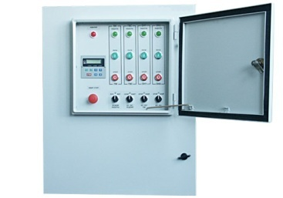
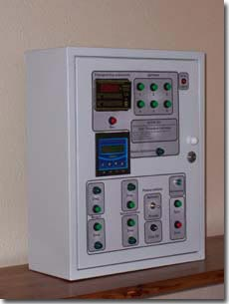
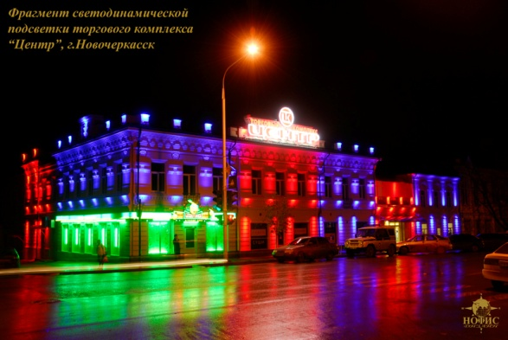
АСУ светом
АСУ центральным тепловым пунктом
АСУ подачей воздуха
АСУ сушильной камеры
Светильники с АСУ

Slide 13
Примерами таких систем служат системы «1С-Предприятие 7.7 или 8.0», «Парус», «ИнФин», базы данных налоговой службы и пенсионного фонда, паспортного учета граждан, учета транспортных средств, системы абонентского учета и др.
Такие АСУ могут устанавливаться как на отдельный компьютер, так и на несколько. В последнем случае требуется компьютерная сеть. Для бухгалтерии учреждения потребуется локальная сеть. А для системы, например, налоговой службы или банка глобальная, так как компьютеры в этом случае разнесены друг от друга на значительные расстояния.
Состав конкретного прикладного программного обеспечения определяется конкретными задачами на каждом рабочем месте. Прикладное программное обеспечение имеет свои требования к аппаратной части (ПК) и системному ПО, которые нужно обязательно учитывать при приобретении и внедрении АСУ.

Slide 14
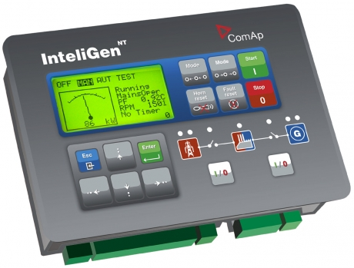
Контроллер
для СУ дизельным двигателем

Slide 15
Экспертные системы
Есть еще один особый класс автоматизированных систем – экспертные системы. Это программы с базой данных, в какой либо профессиональной области, например, в медицине. Врач вводит симптомы болезни и результаты анализов. Система, выполняя программу, сравнивает полученную информацию со своей базой данных, формирует экспертное заключение и выдает диагноз и советы по лечению. В сомнительных случаях или при недостаточной информации, система выдает соответствующее сообщение.

Slide 16
Информационно-поисковые системы
Отдельный класс систем, называемых Информационно-поисковые системы (ИПС), оказывают неоценимую помощь в работе различных служб и организаций. Например ИПС ГАРАНТ содержит всю нормативно правовую базу нашего государства, включая региональные законодательные акты (законы, указы, постановления, кодексы и т.п.). Существует аналогичная система НПС – нормативно-правовая-система, которая содержит все законы и постановления правительства и местных (на уровне субъектов государства) органов власти.
Кроме этого, существуют различные справочные базы данных и системы, содержащие информацию в различных областях деятельности, например справочник строительных норм и правил, справочник номенклатуры радиодеталей и т.п.

